Slide 1
Интернет магазин товаров и услуг
Замышляев Владимир
Замышляев Александр
Преподаватель: Анатольев А.В.

Slide 2
Используемые библиотеки
os
flask_login
flask_wtf
wtforms
микрофреймворк Flask

Slide 3
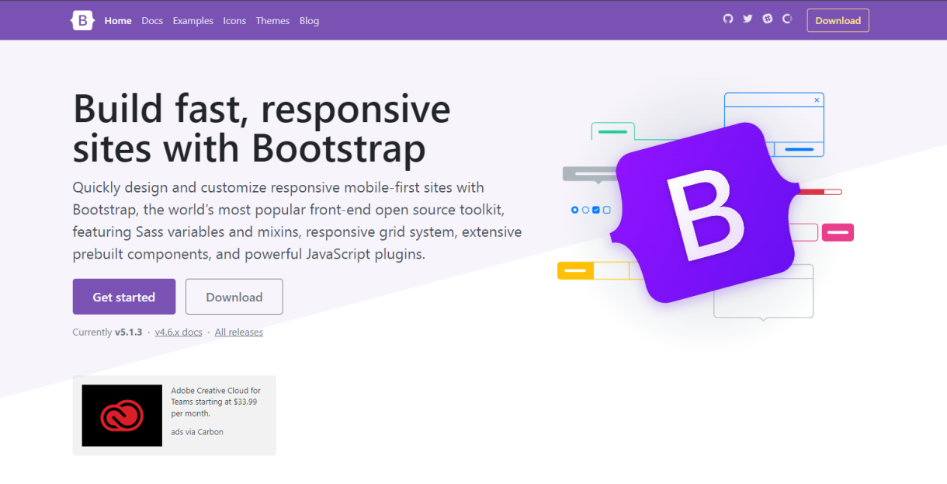
Bootstrap
карточки товаров
кнопки
navbar
элементы ввода

Slide 4
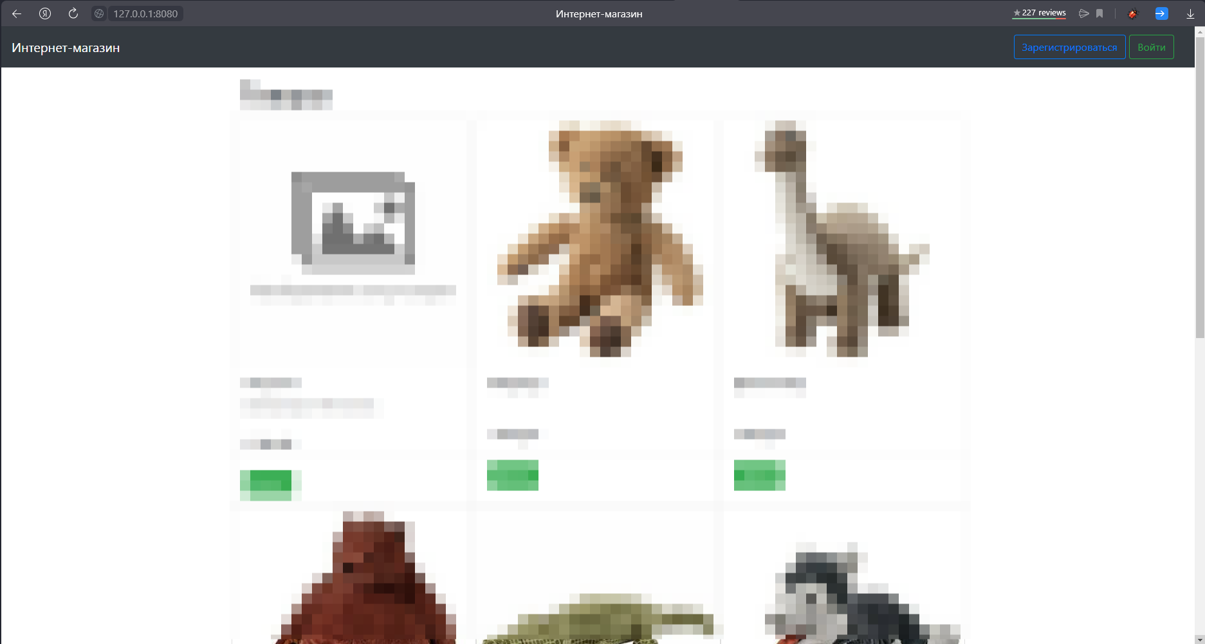
Шаблоны
base.html
create.html
index.html
login.html
product.html
registration.html

Slide 5
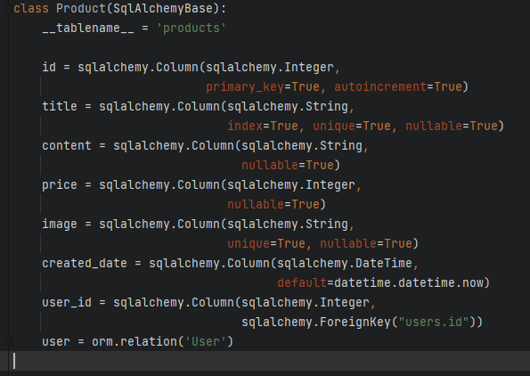
ORM-модели
class Product
class User
SQL Alchemy

Slide 6
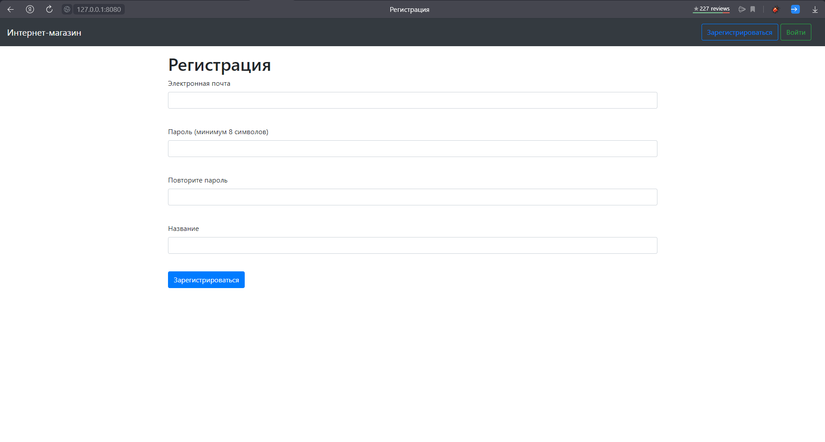
Регистрация и авторизация

Slide 7
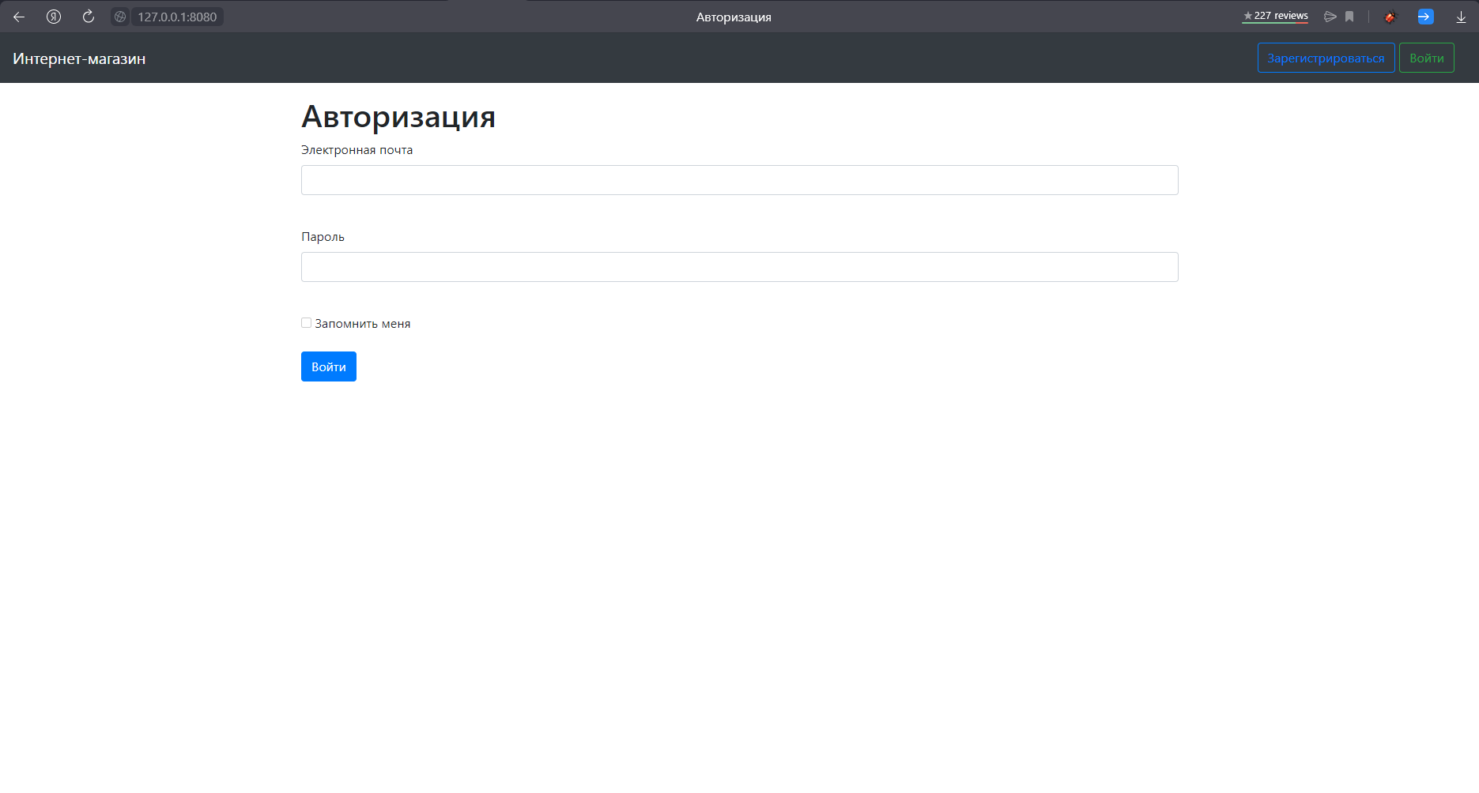
Регистрация и авторизация

Slide 8
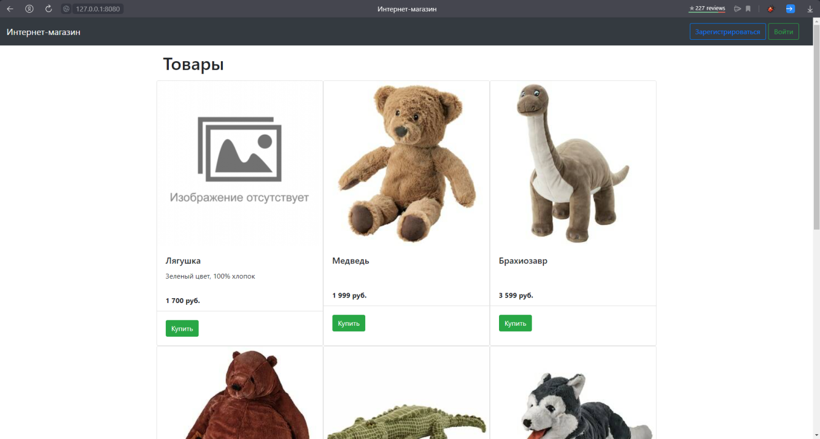
Файлы
загрузка файлов (Добавление нового товара)

Slide 9

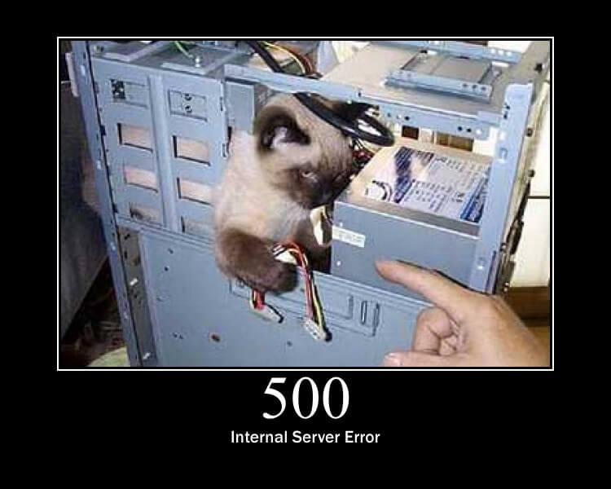
API

Slide 10
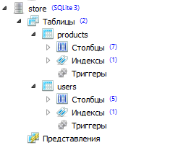
Хранение данных
users
products

Slide 11
Будущее проекта
2 типа ЛК (для покупателя и продавца)
логирование действий пользователей в JSON
подключение оплаты
сортировка товаров

Slide 12
Спасибо за внимание!

